Slide 1
Урок русского языка 3 класс

Slide 2
Громко прозвенел звонок –
Начинается урок.
Наши ушки на макушке,
Глазки хорошо открыты.
Слушаем, запоминаем,
Ни минутки не теряем!

Slide 3
Подбери антонимы к словам.
Ложь - …
Кривой - …
Ясный - …

Slide 4
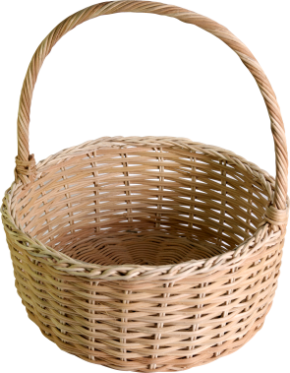
завод
дорога
помидор
лапата
копуста
пагода
польто
ошибка
верно

Slide 5
« Кто как говорит?» Сорока - … стрекочет Глухарь - … токует Медведь - … рычит Голубь - … воркует Конь - … ржёт Корова - … мычит Коза - … блеет Филин - … ухает Утка - … крякает Гусь - … гогочет Журавль - … курлычет

Slide 6
Самооценка
Какое было задание?
Выполнили или нет?
Справились сами или кто – то помогал?

Slide 7
Что обозначает?
Отвечает на ???
глагол
Изменяется по…
число
время
род

Slide 8
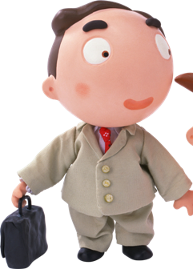
ИНФИНИТИВ
(НЕОПРЕДЕЛЁННАЯ ФОРМА ГЛАГОЛА)
Что делать?
Что сделать?
Время Число

Slide 9
5 шляп мышления

Slide 10
Что обозначает?
Отвечает на ???
глагол
Изменяется по…
Неопределённая форма
число
время
род

Slide 11
Спасибо всем за работу!

